Slide 1
Объектно-ориентированное моделирование
Наблюдатель
К.т.н. Егоров А.А.
Notes:
https://refactoring.guru/ru/design-patterns/behavioral-patterns

Slide 2
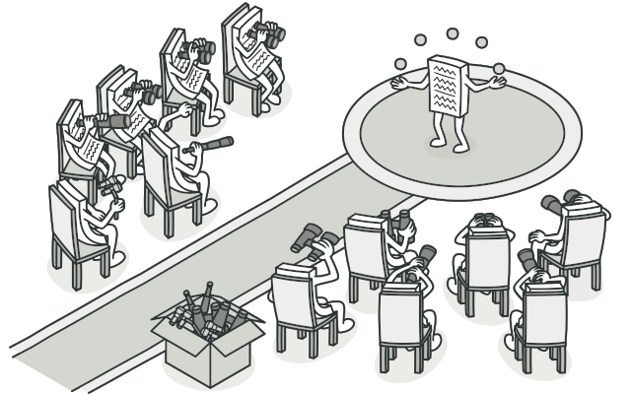
Наблюдатель
Наблюдатель — это поведенческий паттерн проектирования, который создаёт механизм подписки, позволяющий одним объектам следить и реагировать на события, происходящие в других объектах.

Slide 3
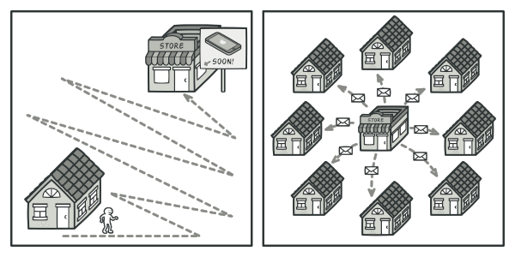
Проблема
Notes:
Представьте, что вы имеете два объекта: Покупатель и Магазин. В магазин вот-вот должны завезти новый товар, который интересен покупателю.
Покупатель может каждый день ходить в магазин, чтобы проверить наличие товара. Но при этом он будет злиться, без толку тратя своё драгоценное время.
Постоянное посещение магазина или спам?
С другой стороны, магазин может разослать спам каждому своему покупателю. Многих это расстроит, так как товар специфический, и не всем он нужен.
Получается конфликт: либо покупатель тратит время на периодические проверки, либо магазин тратит ресурсы на бесполезные оповещения.

Slide 4
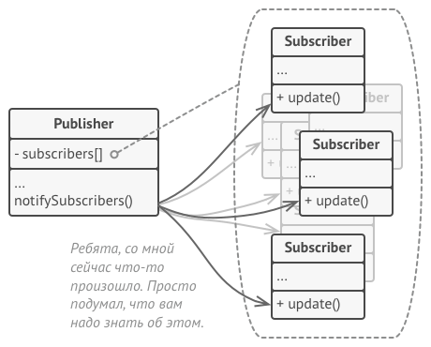
Решение
Notes:
Давайте называть Издателями те объекты, которые содержат важное или интересное для других состояние. Остальные объекты, которые хотят отслеживать изменения этого состояния, назовём Подписчиками.
Паттерн Наблюдатель предлагает хранить внутри объекта издателя список ссылок на объекты подписчиков, причём издатель не должен вести список подписки самостоятельно. Он предоставит методы, с помощью которых подписчики могли бы добавлять или убирать себя из списка.
Подписка на события.
Теперь самое интересное. Когда в издателе будет происходить важное событие, он будет проходиться по списку подписчиков и оповещать их об этом, вызывая определённый метод объектов-подписчиков.
Издателю безразлично, какой класс будет иметь тот или иной подписчик, так как все они должны следовать общему интерфейсу и иметь единый метод оповещения.
Оповещения о событиях.
Увидев, как складно всё работает, вы можете выделить общий интерфейс, описывающий методы подписки и отписки, и для всех издателей. После этого подписчики смогут работать с разными типами издателей, а также получать оповещения от них через один и тот же метод.

Slide 5
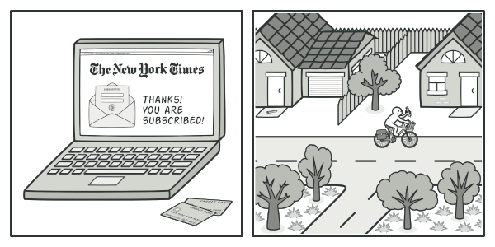
Аналогия из жизни
Notes:
После того как вы оформили подписку на газету или журнал, вам больше не нужно ездить в супермаркет и проверять, не вышел ли очередной номер. Вместо этого издательство будет присылать новые номера по почте прямо к вам домой сразу после их выхода.
Издательство ведёт список подписчиков и знает, кому какой журнал слать. Вы можете в любой момент отказаться от подписки, и журнал перестанет вам приходить.

Slide 6
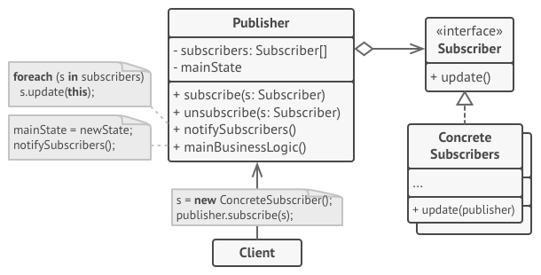
Структура
3. Подписчик определяет интерфейс, которым пользуется издатель для отправки оповещения. В большинстве случаев для этого достаточно единственного метода.
1. Издатель владеет внутренним состоянием, изменение которого интересно отслеживать подписчикам. Издатель содержит механизм подписки: список подписчиков и методы подписки/отписки.
4. Конкретные подписчики выполняют что-то в ответ на оповещение, пришедшее от издателя. Эти классы должны следовать общему интерфейсу подписчиков, чтобы издатель не зависел от конкретных классов подписчиков.
2. Когда внутреннее состояние издателя меняется, он оповещает своих подписчиков. Для этого издатель проходит по списку подписчиков и вызывает их метод оповещения, заданный в общем интерфейсе подписчиков.
5. По приходу оповещения подписчику нужно получить обновлённое состояние издателя. Издатель может передать это состояние через параметры метода оповещения. Более гибкий вариант — передавать через параметры весь объект издателя, чтобы подписчик мог сам получить требуемые данные. Как вариант, подписчик может постоянно хранить ссылку на объект издателя, переданный ему в конструкторе.
6. Клиент создаёт объекты издателей и подписчиков, а затем регистрирует подписчиков на обновления в издателях.

Slide 7
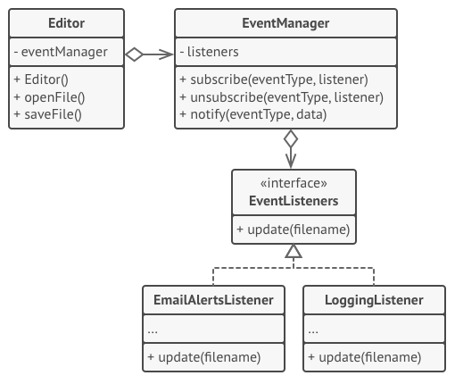
Notes:
В этом примере Наблюдатель позволяет объекту текстового редактора оповещать другие объекты об изменениях своего состояния.
Пример оповещения объектов о событиях в других объектах.
Список подписчиков составляется динамически, объекты могут, как подписываться на определённые события, так и отписываться от них прямо во время выполнения программы.
В этой реализации редактор не ведёт список подписчиков самостоятельно, а делегирует это вложенному объекту. Это даёт возможность использовать механизм подписки не только в классе редактора, но и в других классах программы.
Для добавления в программу новых подписчиков не нужно менять классы издателей, пока они работают с подписчиками через общий интерфейс.

Slide 8
interface IObserver
{
void Update(string state);
}
class Observer : IObserver
{
string name;
ISubject subject;
string state;
string gap;
public Observer(ISubject subject, string name, string gap)
{
this.subject = subject;
this.name = name;
this.gap = gap;
subject.AddObserver(this);
}
public void Update(string subjectState)
{
state = subjectState;
Console.WriteLine(gap + name + ": " + state);
}
}

Slide 9
class Program{
static void Main(string[] args) {
Subject subject = new Subject();
Observer observer = new Observer(subject, "Center", "\t\t");
Observer observer2 = new Observer(subject, "Right", "\t\t\t\t");
subject.Go(); }}
class Simulator : IEnumerable{
string[] moves = { "5", "3", "1", "6", "7" };
public IEnumerator GetEnumerator() {
foreach (string element in moves)
yield return element;
}
}
interface ISubject{
void AddObserver(IObserver observer);
void RemoveObserver(IObserver observer);
void NotifyObservers(string s);
}
class Subject : ISubject{
public string SubjectState { get; set; }
public List<IObserver> Observers { get; private set; }
private Simulator simulator;
private const int speed = 200;
public Subject(){
Observers = new List<IObserver>();
simulator = new Simulator();
}
public void AddObserver(IObserver observer){
Observers.Add(observer);
}
public void RemoveObserver(IObserver observer){
Observers.Remove(observer);
}
public void NotifyObservers(string s){
foreach (var observer in Observers){
observer.Update(s);
}
}
public void Go(){
new Thread(new ThreadStart(Run)).Start();
}
void Run(){
foreach (string s in simulator){
Console.WriteLine("Subject: " + s);
SubjectState = s;
NotifyObservers(s);
}
}
}

Slide 10
Применимость
Когда после изменения состояния одного объекта требуется что-то сделать в других, но вы не знаете наперёд, какие именно объекты должны отреагировать.
Когда одни объекты должны наблюдать за другими, но только в определённых случаях.
Notes:
Когда после изменения состояния одного объекта требуется что-то сделать в других, но вы не знаете наперёд, какие именно объекты должны отреагировать.
Описанная проблема может возникнуть при разработке библиотек пользовательского интерфейса, когда вам надо дать возможность сторонним классам реагировать на клики по кнопкам.
Паттерн Наблюдатель позволяет любому объекту с интерфейсом подписчика зарегистрироваться на получение оповещений о событиях, происходящих в объектах-издателях.
Когда одни объекты должны наблюдать за другими, но только в определённых случаях.
Издатели ведут динамические списки. Все наблюдатели могут подписываться или отписываться от получения оповещений прямо во время выполнения программы.

Slide 11
Шаги реализации
Разбейте вашу функциональность на две части: независимое ядро и опциональные зависимые части. Независимое ядро станет издателем. Зависимые части станут подписчиками.
Создайте интерфейс подписчиков. Обычно в нём достаточно определить единственный метод оповещения.
Создайте интерфейс издателей и опишите в нём операции управления подпиской. Помните, что издатель должен работать только с общим интерфейсом подписчиков.
Вам нужно решить, куда поместить код ведения подписки, ведь он обычно бывает одинаков для всех типов издателей. Самый очевидный способ — вынести этот код в промежуточный абстрактный класс, от которого будут наследоваться все издатели.
Но если вы интегрируете паттерн в существующие классы, то создать новый базовый класс может быть затруднительно. В этом случае вы можете поместить логику подписки во вспомогательный объект и делегировать ему работу из издателей.
Создайте классы конкретных издателей. Реализуйте их так, чтобы после каждого изменения состояния они слали оповещения всем своим подписчикам.
Реализуйте метод оповещения в конкретных подписчиках. Не забудьте предусмотреть параметры, через которые издатель мог бы отправлять какие-то данные, связанные с происшедшим событием.
Возможен и другой вариант, когда подписчик, получив оповещение, сам возьмёт из объекта издателя нужные данные. Но в этом случае вы будете вынуждены привязать класс подписчика к конкретному классу издателя.
Клиент должен создавать необходимое количество объектов подписчиков и подписывать их у издателей.

Slide 12
Преимущества
Недостатки
Подписчики оповещаются в случайном порядке.
Издатели не зависят от конкретных классов подписчиков и наоборот.
Вы можете подписывать и отписывать получателей на лету.
Реализует принцип открытости/закрытости.

Slide 13
Вопросы?

